Slide 1
5. zasedání Výboru ČR
Praha, MMR, 12. březen 2018
Interreg CENTRAL EUROPE
Odbor evr. územní spolupráce MMR I Stella Horváthová

Slide 2
PREZENTACE v kostce
Výbor ČR
5. zasedání
březen 2018
Shrnutí
2017
1. výzva
2. výzva
Stav realizace projektů
Čerpání, Alokace
Plán
2018
3. výzva
Statistika podaných projektů
Web programu - podpora pro žadatele či příjemce
2020+

Slide 3
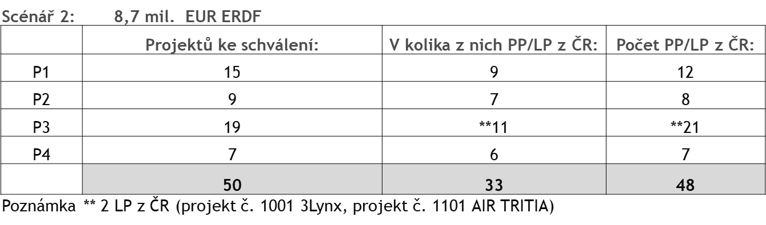
shrnutí 2017
MC
    15.-16.3.2017: Monitorovací výbor v Praze
    Schválení projektů z 2. výzvy >> všechny nad 70 bodů a také projekty s nižší hodnotou bodů, kt. se lišila u jednotlivých priorit (P1>68,5; P3>68,25; P4>66,75)
PP/LP z ČR
 | Total | Priorita 1 | Priorita 2 | Priorita 3 | Priorita 4
Počet předložených žádostí | 209 | 75 | 38 | 85 | 11
Počet *způsobilých* žádostí – prošly filtrem relevance | 176 | 61 | 34 | 70 | 11
Počet schválených žádostí | 50 | 15 | 9 | 19 | 7
Úspěšnost (ze *způsobilých*) | 29% | 25% | 27% | 26% | 64%
Počet subjektů v žádostech | 515 | 152 | 94 | 195 | 74
Alokace (v mil. EUR) | 90 | 27 | 16 | 34 | 13

Slide 4


shrnutí 2017
    Semináře pro příjemce z 2. výzvy
    →´Project Implementation Training´ v červnu 2017 (Vídeň)
    → Finanční seminář v každém členském státě: 12. září 2017 v ČR (Praha)
    21.-22.6.2017: Monitorovací výbor ve Vídni
    → první pozice členských států ke kohez.politice po r. 2020, dizajn 3. výzvy
    Vyhlášení 3. výzvy
    → 21. září 2017 (Berlín): v návaznosti na Výroční konferenci programu
    při příležitosti 20 let nadnárodní spolupráce ve střední Evropě
    → Národní infodny ve všech členských státech: 12. října 2017 v ČR (Praha)
    → Tematické workshopy & seminář pro zájemce o 3. výzvu: 7.-8. listopad 2017 (Praha)
    → Webináře – k přípravě projektových žádostí, eMS - zveřejňované postupně říjen/listopad 2017 www.youtube.com/c/InterregCentralEurope
    Kontrola oddělení NUTS II Jihovýchod Centra pro regionální rozvoj
    → 6. prosince 2017 (Brno): podle ustanovení § 5 zákona č. 255/2012 Sb.,
    o kontrole (kontrolní řád) – projekt AMIIGA
MC
MMR

Slide 5

Projekt amiiga
Zlepšení kvality povrchové vody – Priorita 3
Zvýšení kapacity veřejných orgánů pro rozhodování v oblasti povrchových vod s důrazem na oblast brownfieldů
Příprava dostupných a ekonomických řešení pro oblast znečištěných povrchových vod
Lepší monitoring zdrojů znečištění + opatření
Využití inovativních biomateriálů pro rozklad/odbourávání nebezpečných látek
https://hradec.rozhlas.cz/kovoplast-a-ekozatez-novy-bydzov-usiluje-o-vycisteni-podzemnich-vod-stat-bude-6124214
Partneři → HR: Univerzita Zahřeb/Fakulta stav.inženýrství, Zásobování vodou; CZ: Město Nový Bydžov, TU Liberec; PL: Město Jaworzno, Ústav pro těžbu; SI: Ústav pro geol.výzkum, Vodárny a kanalizace Ljubljana; DE: Město Stuttgart; IT: Město Parma, Region Lombardie, Polytech.univerzita Miláno
7 pilotních aktivit: v ČR v N. Bydžově (zóna býv.Kovoplast-u) → odběr vzorků, laboratorní testování znečištění chlorovaným uhlovodíkem, monitorování tras podz. vod, odzkoušení technol.postupu - úprav podz. vod biologicky šetrnou metodou

Slide 6
Projekty 1. výzvy
Reportování
Platby
Úpravy
Střednědobé
hodnocení
tzv. „mid-term review“
Projekty začínaly s realizací: 05/2016 až 09/2016 (nejvíc 06/2016)
PR1: vše odevzdáno
PR2: vše odevzdáno
PR3: končí k 02/2018, nyní probíhá monitoring u všech projektů - vyjma několika (kt. zažádaly o odklad kvůli chybějícím certifikátům)
Paušál 15.000 EUR na schválené projekty uhrazen → CA uhradil částky všem projektům, kt. paušál zažádaly (€ 386.000 ERDF)
PR1: uhrazeno
PR2: 33 z 35 uhrazeno
PR3: monitoring
Změny partnerství včetně 3 změn LP, rozpočtů, aktivit
1 změna akronymu
Uskuteční se v průběhu 1. pololetí 2018 (termíny a místa jsou stanoveny) u všech 35 projektů z 1. výzvy
Notes:
Realistic – the words sound financial management and adequacy of costs should be kept in mind

Slide 7
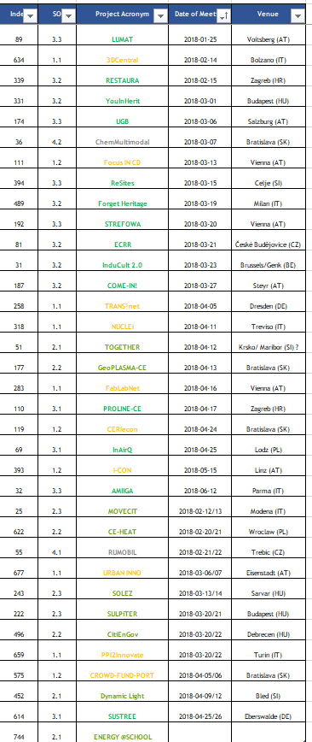
Projekty 1. výzvy
„mid-term review“
do konce období pro střednědobé předkládání zpráv (tj. období pro předkládání zprávy, která se vztahuje ke střednědobé realizaci projektu) se toleruje nedostatečná míra čerpání až do výše 20 % oproti cílům čerpání stanoveným v projektové žádosti
Na jakoukoliv nedostatečnou míru čerpání dotací překračující tento limit se může vztahovat zrušení závazku uplatněné po posouzení jednotlivých případů MC programu, přičemž se uváží také doporučení, která dá MA / JS na konci střednědobého přezkoumání projektu.

Slide 8
projekty 2. výzvy
Smlouvy, začátek projektů
Úpravy
Kick off setkání
Reportování, platby
PR1: průběh max. do 02/2018, odevzdávání reportů probíhá, stejně tak monitoring JS
PR2: nyní u všech projektů probíhá, u nejdříve spuštěných projektů trvá od 11/2017 do 04/2018, u projektů s nejpozději podepsanou smlouvou
od 03/2018 do 08/2018
Smlouvy podepsané
Projekty začínaly s realizací: 05/2017 až 09/2017 (nejvíce v 06/2017)
Téměř všechny paušály (15.000 EUR) vyjma 1 vyplaceny, 1 LP nežádal
19 změn PP/LP
8 změn akronymů
Úvodní setkání uskutečněny (červen-listopad 2017)
Zástupci JS se účastnili 37 kick off jednání
Notes:
Realistic – the words sound financial management and adequacy of costs should be kept in mind

Slide 9
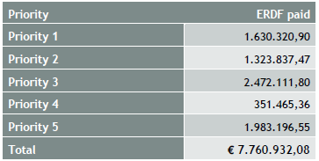
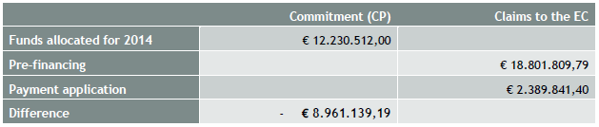

Alokace, čerpání
    Platby příjemcům
Výzva
    Finanční cíle, n+3
    → 1. žádost o průběžnou platbu CA na EC v 12/2017 (2,3 mil. €): navazovala na ukončení procesu designace (11/2017); další žádost o průběžnou platbu: 04/2018
    → posouzení risk zrušení závazku na konci r. 2017: referenční hodnotou byl závazek na r. 2014; ten byl dodržen (< součet předfinancování a žádosti o platbu)

Slide 10
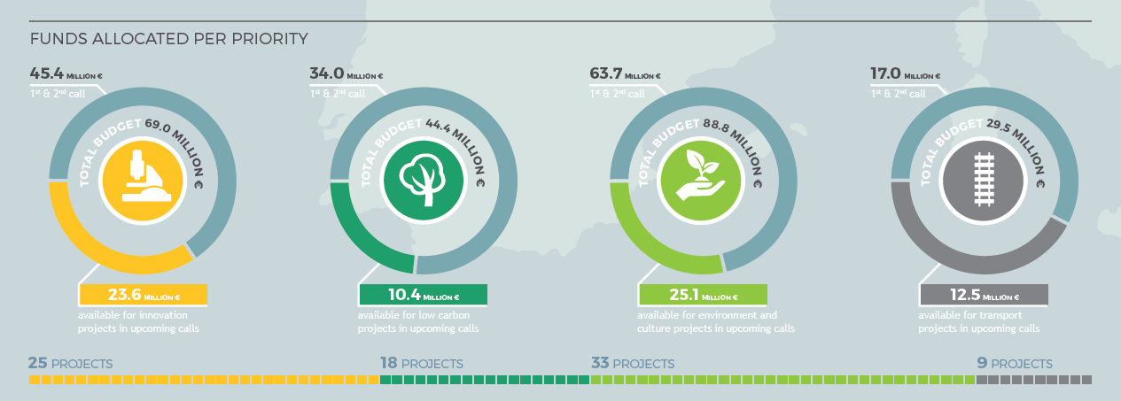
Alokace, čerpání
Výzva | projektů celkem/ z toho projektů s účastí za ČR | Partnerů z ČR | rozděleno všem partnerům (mil. EUR ERDF) | pro partnery z ČR (mil. EUR ERDF)
1) jaro 2015 | 35/23 | 35 | 70,5 | 5,1
2) jaro 2016 | 50/33 | 49 | 96,4 | 8,0
Celkem | 85/56 | 84 | 166,9 | 13,1
Inovací
Nízkouhlíkové hospodářství
Živ.prostředí & kultura
Doprava
Notes:
160m EUR ERDF, 2 calls (2015 and 2016) with a high demand of TN cooperation on the ground and 900+ partners involved
P1 from advanced manufacturing to entrepreneurship; P2 from energy efficiency of public buildings to integrated urban mobility; P3 from air quality to industrial and archaeological heritage to food waste; P4 from sustainable mobility to integrated logistics
Allocated funds: P1 43,4 M€; P2 34 M€; P3 63,7 M€; P4 17 M€

Slide 11
Plán 2018
25. ledna: Konec 3. výzvy
Únor: Komunikační seminář (organizoval program) pro příjemce
23. duben: 6. jednání NCP
24. duben: jednání skupin pro evaluaci programu (zástupci MC, NCP, kontrolorů);
7. Monitorovací výbor – jednání k filtru relevance projektů 3. výzvy, 2020+
25. duben: jednání kontrolorů
Hodnocení projektů 3. výzvy
Září: 8. Monitorovací výbor – dizajn 4. výzvy
Říjen: Evropský týden regionů a měst, Výroční fórum EUSDR (Sofie)
Uzavírání smluv: MA+ příjemci 3. výzvy
Seminář k implementaci projektů pro příjemce 3. výzvy

Slide 12
3. výzva
€
9
ERDF
Priority
Specifické cíle
Zaměření
Indikativní rozpočet 60 milionů EUR
Otevřeny 4 priority (část z nich omezeně)
Projekty mohou být podány v 9 specifických cílech („SO“)
Zaměření na předdefinovaná
témata u některých SO
Míra spolufinancování
Postup
eMS
Trvání
Jednokolová výzva
„Full application“
Předkládání žádostí pouze přes online systém
Od 21. září 2017
do 25. ledna 2018
Do 85 procent výdajů
Notes:
Change the co-financing rate according to country!!

Slide 13
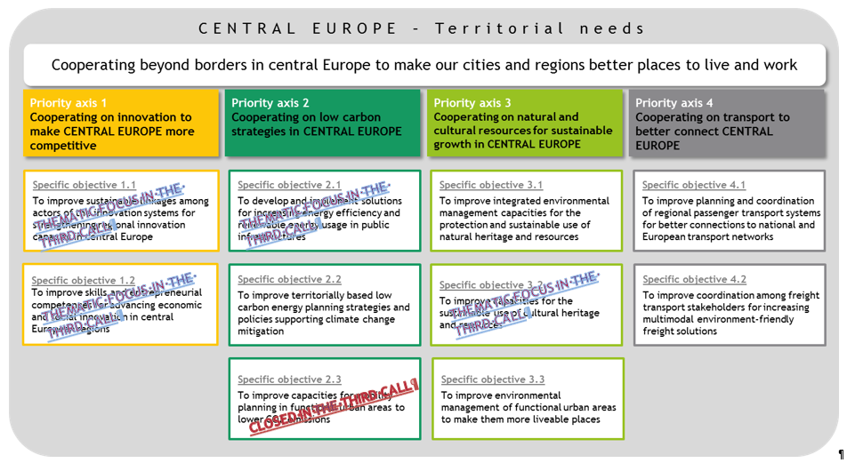
Thematic FOCUS of third call

Slide 14
3. výzva
Indikativní rozpočet
Priorita | Indikativní ERDF alokace (v mil. EUR)
INOVACE | 20
NÍZKOUHLÍKOVÉ HOSPODÁŘSTVÍ | 10
PŘÍRODNÍ A KULTURNÍ ZDROJE | 20
DOPRAVA | 10
Celkem | 60
Celková alokace ERDF pro výzvu a podle priorit může být pozměněna

Slide 15
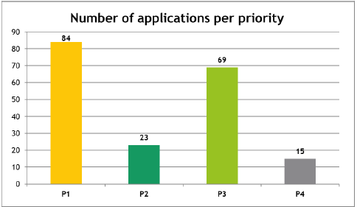

3. VÝZVA
191 odevzdaných žádostí, z toho:
→→ 180 žádostí úspěšně prošlo formální kontrolou (včetně těch, kt. úspěšně využily lhůtu 5 dnů na doplnění dokumentů)
→→ 10 nezpůsobilých (kvůli deklaraci, audit.reportu..)
→→ 1 v řešení, v souvislosti s ověřováním dokumentů k finanční kapacitě
požadované dotace ERDF → 5,5x převyšují indikativní rozpočet výzvy
Průměrný rozpočet a počet partnerů

Slide 16
3. VÝZVA
Česká zemědělská univerzita v Praze
Univerzita J. E. Purkyně v Ústí nad Labem
Univerzita Pardubice
Ústecký kraj
Český horolezecký svaz
NDCon s.r.o.
Západočeská univerzita v Plzni
Univerzita Karlova
DEX Innovation Centre
Vysoká škola báňská - Technická univerzita Ostrava

Slide 17
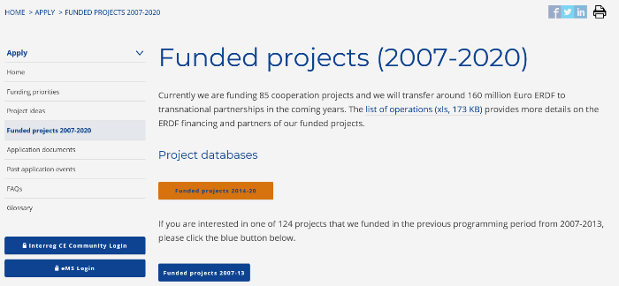
Web programu
www.interreg-central.eu
Vyhledávání partnerů:
Webové stránky programu: Interreg CENTRAL Community, Project ideas
LinkedIn
Vlastní síť partnerů anebo doporučení od stávajících kontaktů
Hledání relevantních partnerů na internetu dle klíčových slov
Databáze schválených projektů

Slide 18
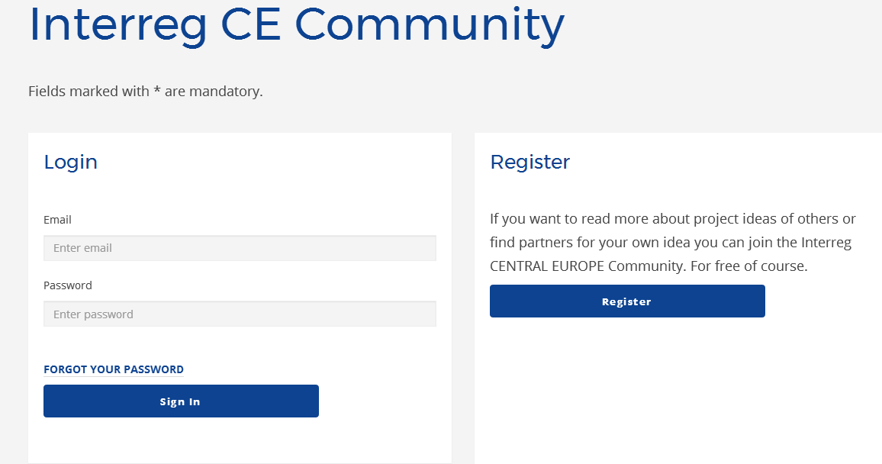
Web programu
Tzv. videotutorials: YouTube ikonka na horní liště
Interreg CE Community

Slide 19

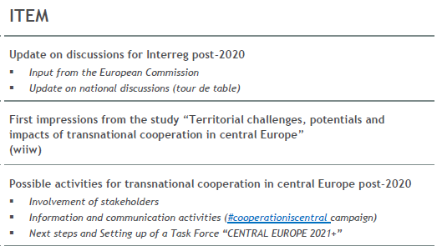

2020+
7. MC 24. dubna →→
Paper on simplification post-2020: “Reducing red tape for a better delivery of Interreg”
#cooperationiscentral kampaň na webstránce
“Study on the territorial challenges, potentials and impacts of transnational cooperation in central Europe” → společnost wiiw ” →→ květen 2018 (draft, final)
It should present the main benefits for the various stakeholders and the development of territories, affecting economic and social cohesion, for central Europe as a functional area. In this context, the contractor should also consider the data and conclusions of relevant documents on EU cohesion policy (e.g. 7th Cohesion report).

Slide 20
Kontakty
Národní kontaktní místo – Ministerstvo pro místní rozvoj
Odbor evropské územní spolupráce,
kancelář: Letenská 3, Praha
Phone +42 (0) 224 862 213, +42 (0) 224 862 260
Mail nadnarodni@mmr.cz
Web www.dotaceEU.cz/ Programové období 2014-2020 / Programy
Twitter @Interreg_CZ
www.interreg-central.eu
info@interreg-central.eu
+43 (0) 1 8908 088 - 2403
facebook.com/CentralEuropeProgramme
linkedin.com/in/centraleuropeprogramme
twitter.com/interregce

